Slide 1
CdS
14 maggio 2025
Flavia Groppi

Slide 2
Previsione sigle presso la Sezione di Milano 2025
Continuano con responsabilità locale:
Nuovi con responsabilità locale:
CUPRUM_TTD (2023) RL Flavia Groppi
FUSION (2023) RL Davide Bortot
HardLife (2024) RL Vera Bernardoni
MATHER3D (2023) RL Ivan Veronese
Plasma4Beam2 (2024) RL Massimiliano Romè
SL_betatest (2024) RL Andrea R. Rossi
AIM_MIA (2025) RL Cristina Lenardi
ASIX (2025) RL Alberto Stabile
ASPIDES (2025) RL Romualdo Santoro
ATHENAE (2025) RL Dario Giannotti
HASPIDE_Next (2025) RL Valentino Liberali
MOZART (2025) RL Francesco Broggi
NEXT_NAMASSTE (2025) RL Paolo Arosio
QUARTET (2025) RL Stefano Carrazza
SELENE (2025) RL Mario Caresana
Continuano con responsabilità Nazionale:
ANNA (2024) RN e RL Carlo Fiorini
SPOC (2024) RN e RL Giacomo Borghi
T4QC (2024) RN e RL Simone Cialdi
Nuovi con responsabilità Nazionale:
ASTAROTH-BEYOND (2025) RN, RL D. D’Angelo
CALL:
Grant Giovani:
* FRIDA (2022) RL Silvia Muraro
HB2TF (2023) RN e RL Dario Giove
*HIDRA2 (2022) RL Romualdo Santoro
SIG (2022) RN Marco Prioli
FERRAD (2024) Luca Frontini
PRIUMUS (2025) Claudio Galelli
Delle 29 sigle in corso nel 2024 ne chiudono 15
10 nuove sigle e 2 richieste di prolungamento per un totale di 24
a luglio due sigle non approvate 22
1 Grant Giovane vinto 23
Legenda
Acceleratori e Tecnologie Applicate: 3+2
Rivelatori, elettronica e informatica: 6 +1
Fisica Interdisciplinare: 10 + 1
* Chiede prolungamento

Slide 3
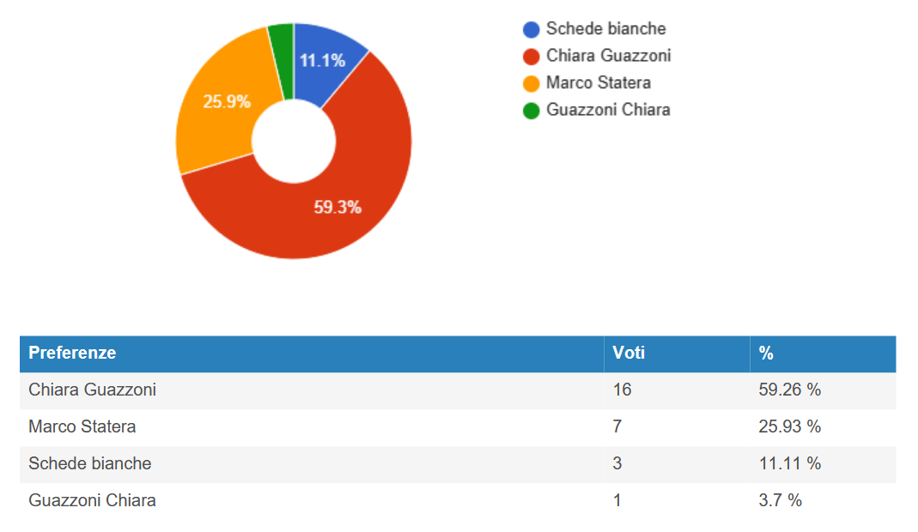
News
In data 28 aprile 2025 si è tenuta l’ elezione del Coordinatore di Gruppo V in CdS – Sez. di Milano
In base alle preferenze espresse è risultata eletta Chiara Guazzoni, il cui mandato inizia il 24 giugno
Notes:
A seguito dei risultati della fase sperimentale dell’anno scorso alcuni aspetti sono confermati, per altri verranno introdotte delle azioni correttive

Slide 4
Bando CALLS
Il bando si è aperto il 25 marzo e scade il 31 maggio 2025 per permettere una discussione più dettagliata con il Panel a luglio; vanno presentate secondo il template: https://web.infn.it/csn5/images/PDFDocuments/call_template_2023.pdf
Per il 2026 è prevista solo la modalità “Call aperta” (per la quale sono ammesse proposte in tutti gli ambiti di ricerca) Verranno finanziate le proposte entro e non oltre il budget che la CSN5 alloca alle Call per il 2026.
Se si ritiene che una CALL soddisfi a tutti i criteri di alto profilo sia scientifico che formale, con network ampi e di alto livello in grado di dare un contributo impatto elevato, dal punto di vista scientifico e tecnico, a temi di ricerca di frontiera e di interesse dell’Ente si può decidere di finanziarla anche a scapito degli esperimenti con ranking più basso.
I proponenti delle Call dovranno completare i DB caricando il proposal, mettendo le richieste finanziarie e a 0 gli FTE che verranno completati in caso di approvazione della Call. Le richieste per personale vanno sotto la voce Servizi
Gli esperimenti normali da quest’anno avranno un tetto di finanziamento a 400k in 3 anni e quindi la Call diventa comunque un mezzo per realizzare un progetto di ampio respiro che necessiti di finanziamenti di alto livello. Anche progetti in corso possono evolvere in Call.
Quest’anno sembra che ci siano proposte da: PD, LNF, TO (2), MI, MIB, LE (da 1 a 3)
Notes:
A seguito dei risultati della fase sperimentale dell’anno scorso alcuni aspetti sono confermati, per altri verranno introdotte delle azioni correttive

Slide 5
Bando Grant Giovani
Il bando per il «Grant Giovani»: 6 Grant di giovani ricercatori/trici per l’anno 2026 -
USCIRA’ A BREVE
Sul sito della Commissione troverete l’apposito template da seguire per candidarsi:
La domanda viene presentata utilizzando un’apposita applicazione telematica raggiungibile tramite il seguente link: https://reclutamento.dsi.infn.it/
Sapremo lunedì da Oscar la situazione. Va capito che figure dovranno essere.
Notes:
A seguito dei risultati della fase sperimentale dell’anno scorso alcuni aspetti sono confermati, per altri verranno introdotte delle azioni correttive

Slide 6
Nuovo template per proposte nuovi esperimenti
GRUPPO DI LAVORO: Bersani, Giordanengo, Cardarelli
Commenti già emersi nella riunione CSN5 di luglio 2024
Le principali modifiche sono legate a:
i proponenti devono esplicitare il conteggio effettivo caratteri per ogni sezione al momento della proposta
bilanciamento caratteri tra metodologie / organizzazione progetto
Aumentare il numero di caratteri disponibili per queste sezioni (proposta di aumento del 20%)
aggiungere esplicitamente un paragrafo per la relazione con sigle precedenti se continuazione, spiegare sinteticamente obiettivi raggiunti nelle sigle precedenti in modo chiaro
Sul sito CSN5 verranno riportate le istruzioni definitive in vista della sottomissione delle nuove proposte.

Slide 7
Appuntamenti & Workshop 2025
Workshop on Electronics for Physics Experiments – Torino 5-7 Marzo. Workshop on Electronics for physics experiments and applications @INFN (5-7 March 2025): Overview · Agenda (Indico)
IFD 2025 – INFN Workshop on Future Detectors – Sestri Levante 17-19 Marzo.
III Giornata Acceleratori – LNL 3-4 Aprile.
WORKSHOP AIFM-INFN: Oltre la Diagnosi e la Terapia: La Ricerca che Rivoluziona la Clinica – Catania 7-9 Aprile.
https://fisicamedica.it/formazione/agenda-eventi-formativi/workshop-aifm-infn-oltre-la-diagnosi-e-la-terapia-la-ricerca-che-rivoluziona-la-clinica/
Workshop on Future Research at the SPES Cyclotron – 12-13 Maggio
Presentazione WORKSHOP SPES.pdf
Summer School: IEEE NPSS Prague EduCom International Summer School (PEISS) 2025 - Institute of Experimental and Applied Physics, Czech Technical University in Prague, Czech Republic - June 30th - July 11th, 2025 https://indico.global/event/6815/
Sul sito della CSN5 trovate ulteriori dettagli e le news più aggiornate.

Slide 8
Calendario riunioni 2025 Commissione
4-5 febbraio – Firenze
19-21 maggio - La Biodola (Elba) – Consuntivi
16-18 luglio (mer.-ven.) – Frascati – Preventivi
15-19 settembre (lun.-ven.) – (ORTIGIA) – Bilancio
10-11 novembre (lun.-mar.) – Presidenza – Grant Giovani

Slide 9
Un ricordo …
Il 12 maggio ci ha lasciato la nostra collega Prof.ssa Marie Claire Cantone.
Dal punto di vista accademico è stata per lungo tempo afferente al Dipartimento di Fisica, associata al GRV INFN, prima di trasferirsi al Dipartimento di Scienze Biomediche, Chirurgiche ed Odontoiatriche. Direttrice della Scuola di Specializzazione di Fisica Medica di UNIMI.
E’ stata Presidente AIRP – Associazione italiana di Radioprotezione.
Si è sempre dedicata alle tematiche della radioprotezione nelle sue varie sfaccettature.
Grande collega ed amica
Un saluto
Flavia

Slide 10
Grazie per l’attenzione

